Slide 1
Disciplina: ACH4106-Biologia do Corpo Humano
Aula: 11
SISTEMA EXCRETOR
Prof. Elidamar Nunes de Carvalho Lima
email: elidamarnunes@gmail.com
São Paulo, 05 de Novembro de 2020

Slide 2
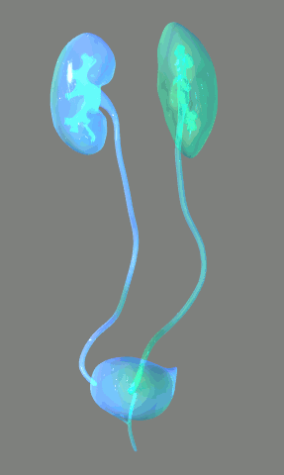
SISTEMA EXCRETOR
O sistema urinário humano
Funções básicas principais:
Filtrar e eliminar substâncias
indesejáveis do nosso organismo.
Órgãos componentes:
Os rins, os ureteres, a bexiga urinária, e a uretra.

Slide 3
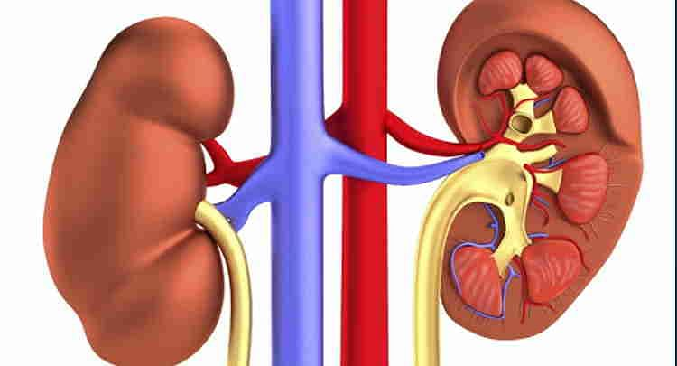
SISTEMA EXCRETOR
Rins, purificadores do sangue
Órgãos que produzem a urina.
Possuímos dois rins. São de cor vermelho-escuro, com forma de feijão, medindo aproximadamente 10 centímetros de comprimento.
Estão situados na cavidade abdominal, ao lado da coluna vertebral, e possuem duas margens: uma côncava e outra convexa.

Slide 4
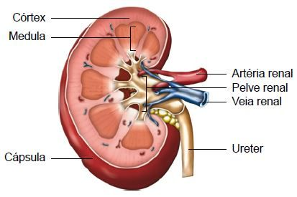
SISTEMA EXCRETOR
Rins, purificadores do sangue
Pela margem côncava:
entra a artéria renal, que leva ao rim sangue oxigenado;
sai a veia renal, que retira o sangue não oxigenado do rim, levando-o para a veia cava inferior;
também sai o ureter.

Slide 5
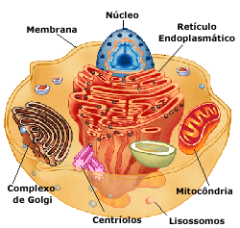
Eliminação dos produtos da atividade celular
SISTEMA EXCRETOR
Atividade celular libera:
Umas são úteis ao organismo;
Outras são prejudiciais e têm que ser eliminadas
é o caso:
- dióxido de carbono;
- resíduos que se dissolvem na água.
Constituindo:
Suor;
Urina.

Slide 6
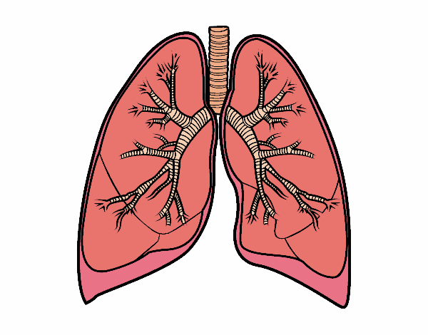
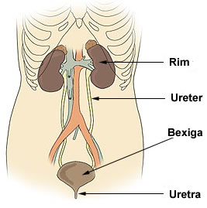
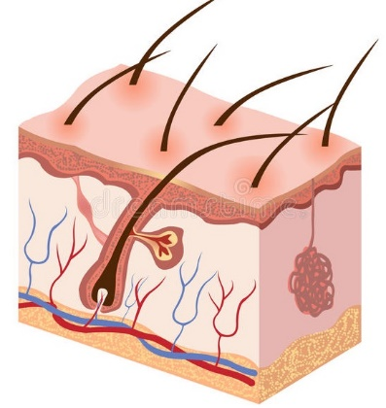
Órgãos do Sistema Excretor:
SISTEMA EXCRETOR
Pulmões e as vias respiratórias;
Eliminam a maior parte do dióxido de carbono e do vapor de água.
Pele;
Liberta o suor;
Sistema urinário;
Produz e expulsa a urina.

Slide 7
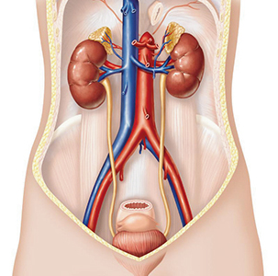
Sistema Urinário
SISTEMA EXCRETOR
Função:
Produzir urina nos rins;
Envia-la para o exterior.
Constituição:
2 rins;
2 ureteres;
Bexiga;
Uretra.

Slide 8
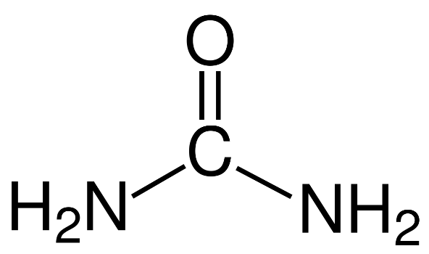
Formação da urina
SISTEMA EXCRETOR
Os rins retiram do sangue as substâncias nocivas que se encontram no plasma;
Ureia;
Ácido úrico.

Slide 9
Processo de formação e expulsão da urina:
SISTEMA EXCRETOR
Sangue chega aos rins pelas artérias renais que aí formam uma rede intensa de capilares;
O plasma sanguíneo é ai filtrado, ficando os resíduos retidos nos rins e um pouco de água;
O sangue sem os resíduos, mas com dióxido de carbono sai dos rins pelas veias renais e continua a circular;
Os resíduos retirados constituem a urina;
A urina chega à bexiga pelos ureteres;
A bexiga cheia leva à expulsão da urina para o exterior pela uretra.

Slide 10
SISTEMA EXCRETOR
Secreção
● Função do sistema excretor: Eliminação de resíduos metabólicos e outras substâncias tóxicas ingeridas ou provenientes do nosso próprio organismo.
● Os nutrientes depois de fornecerem a sua energia transformam-se em resíduos, constituindo produtos desnecessários ao organismo, que devem ser eliminados.
Eles são tóxicos e a sua acumulação pode ser fatal.
Os principais produtos de excreção são:
a urina,
o dióxido de carbono
e o suor.

Slide 11
SISTEMA EXCRETOR
Resíduos
Os principais resíduos que devem ser eliminados são os compostos nitrogenados (grupamento amina NH2) que, dependendo do animal, poderão ser excretados na forma de:
ácido úrico
uréia
amônia

Slide 12
SISTEMA EXCRETOR
AMÔNIA
É o mais tóxico excreta nitrogenado.
Ela deve ser eliminada à medida que vai sendo produzida
Bastante solúvel em água
Presente em invertebrados em geral e peixes ósseos

Slide 13
SISTEMA EXCRETOR
Menos tóxico do que a amônia, porém mais tóxico que o ácido úrico.
Pode permanecer na circulação por mais tempo
É solúvel em água, porém um pouco menos solúvel que a amônia.
Presente em peixes cartilagionosos, anfíbios e mamíferos
URÉIA
A não necessidade de uma rápida eliminação com grandes perdas de água acarreta evidentes vantagens de economia hídrica do animal

Slide 14
SISTEMA EXCRETOR
É o menos tóxico excreta nitrogenado.
Pode ser acumulado no organismo por um longo tempo.
Insolúvel em água.
Presente em insetos, répteis e aves.
ÁCIDO ÚRICO
A elevada economia hídrica, contribui de forma marcante para a adaptação do animal à vida terrestre.

Slide 15
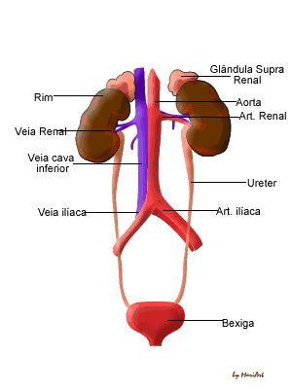
SISTEMA EXCRETOR HUMANO
RIM
URETER
BEXIGA

Slide 16
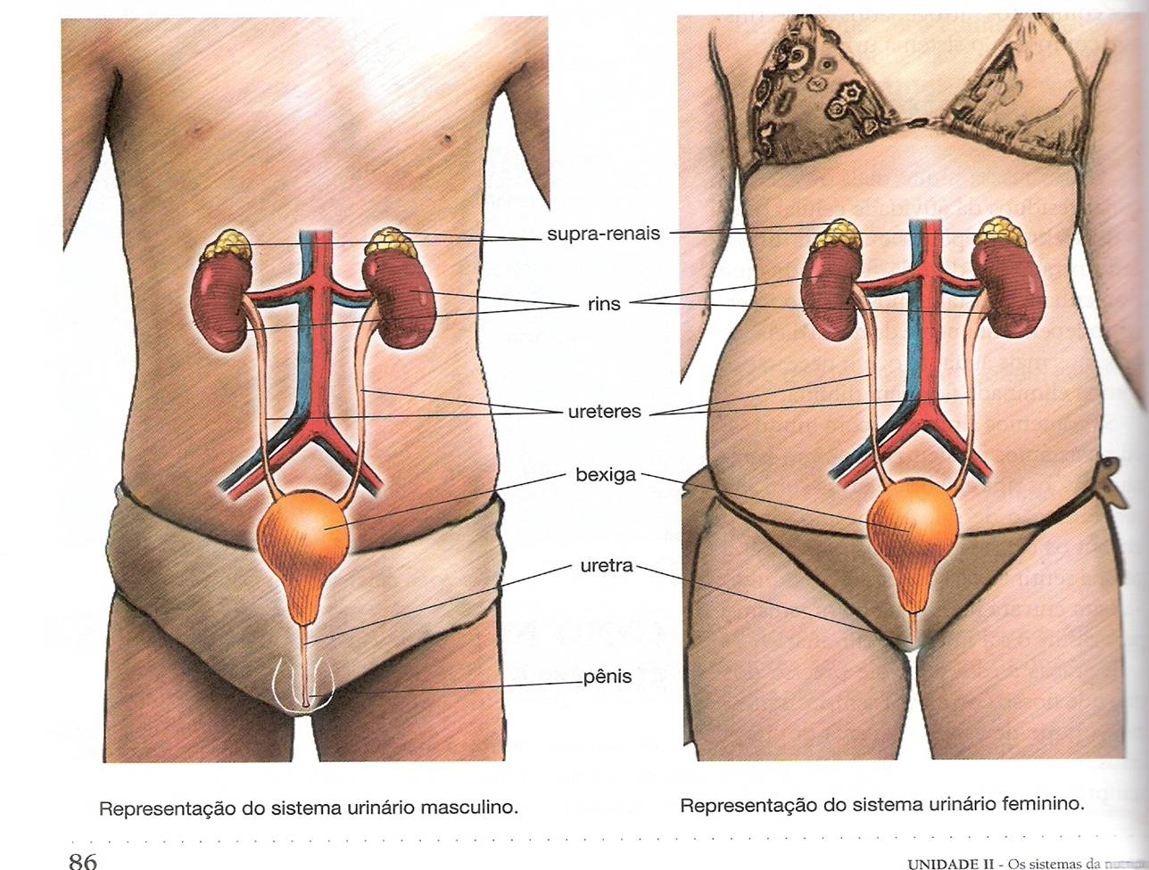

Slide 17
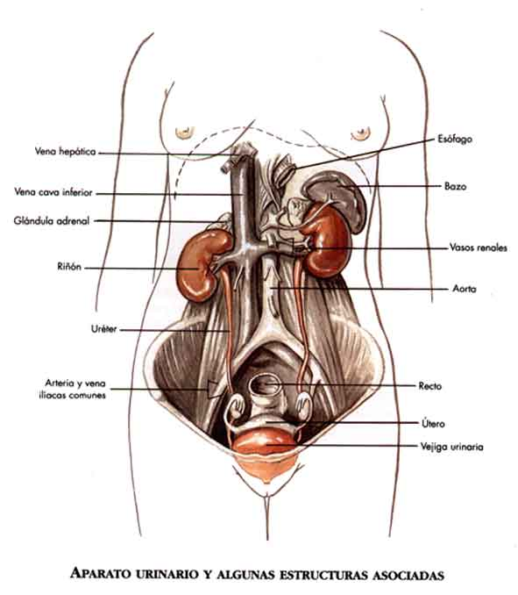
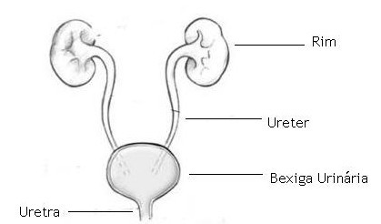
SISTEMA EXCRETOR

Slide 18
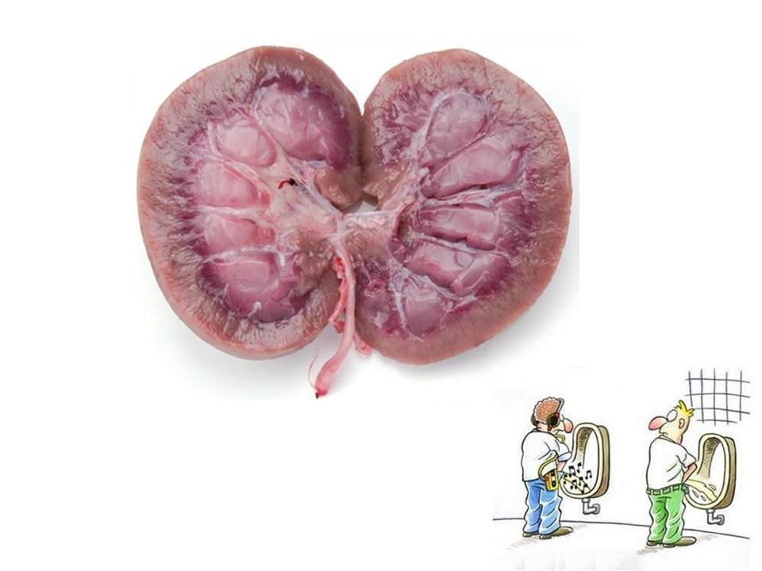
SISTEMA EXCRETOR
RIM

Slide 19
FUNÇÕES DOS RINS
Regulação da composição iônica do sangue;
Manutenção da osmolaridade do sangue;
Regulação do volume sanguíneo;
Regulação da pressão arterial;
Regulação do pH do sangue;
Liberação de hormônios;
Regulação do nível de glicose no sangue;
Excreção de resíduos e substâncias estranhas.

Slide 20
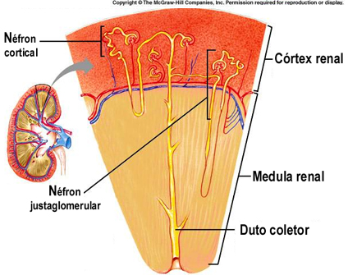
SISTEMA EXCRETOR
Néfron

Slide 21
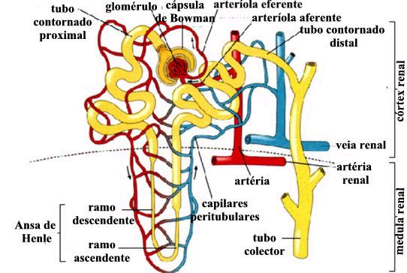
SISTEMA EXCRETOR
NÉFRON

Slide 22
SISTEMA EXCRETOR
Partes constituintes do néfron
Túbulo contornado
(contorcido) proximal
Túbulo contornado
(contorcido) distal
arteríola eferente
arteríola aferente
Glomérulo
Cápsula de
Bowman
Tubo coletor
Alça de Henle
(alça néfrica)

Slide 23
SISTEMA EXCRETOR
Processo de formação da Urina
Filtração glomerular
Reabsorção de substâncias úteis
Eliminação ativa de excretas
Reabsorção de água

Slide 24
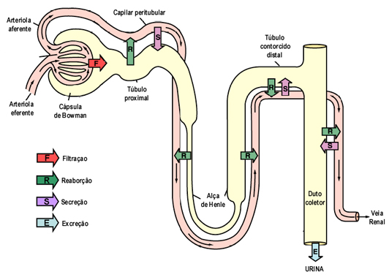
SISTEMA EXCRETOR

Slide 25
SISTEMA EXCRETOR
Ultrafiltração renal nos glomérulos. Passagem de água, íons, aminoácidos, glicose e vitaminas do plasma para a cápsula de Bowman
O filtrado glomerular passa para o túbulo contorcido proximal, ocorrendo transporte ativo de sódio de volta para o sangue. Processo este estimulado pelo hormônio chamado aldosterona (das supra-renais).

Slide 26
SISTEMA EXCRETOR
Na alça néfrica, há reabsorção de água, e a urina primária se torna mais concentrada. Este é o local de maior reabsorção de água.
No túbulo contorcido distal volta a acontecer o transporte ativo, com reabsorção de glicose e aminoácidos. Mas neste local também há reabsorção passiva de água, estimulada pelo ADH (hormônio antidiurético).

Slide 27
SISTEMA EXCRETOR
O líquido que chega nos tubos coletores já não contem mais aminoácidos, glicose ou vitaminas, seu teor de água é relativamente pequeno, e ele já pode ser considerado urina.

Slide 28
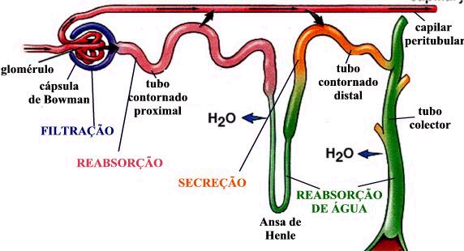
SISTEMA EXCRETOR

Slide 29
SISTEMA EXCRETOR
Vias urinárias
URETERES
BEXIGA URINÁRIA
URETRA
VIAS URINÁRIAS
*Compreendem os ureteres, a bexiga urinária e a uretra.

Slide 30
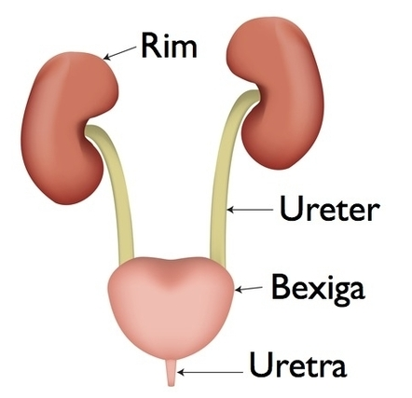
SISTEMA EXCRETOR
Rins, purificadores do sangue
Ureteres:
São dois tubos musculares compridos e finos.
Funções:
Coletar a urina formada nos rins e transportá-la até a bexiga urinária.

Slide 31
SISTEMA EXCRETOR
Rins, purificadores do sangue
Bexiga urinária:
É uma bolsa muscular onde desembocam os ureteres.
Localiza-se na cavidade pélvica.
Função:
Armazenar a urina (a bexiga urinária reserva, em média, de 200 a 300 mililitros de urina – mas pode conter, se necessário, até 800 mililitros).

Slide 32
SISTEMA EXCRETOR
CIÊNCIAS NATURAIS, 8º Ano do Ensino Fundamental
Caracterização dos órgãos que constituem o sistema urinário, suas funções e as principais excretas.
Rins, purificadores do sangue
Curiosidade...
Uma pessoa adulta chega a eliminar cerca de 1,5 litro de urina por dia

Slide 33
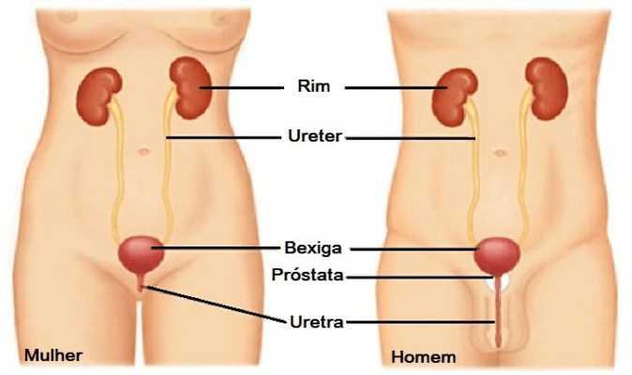
SISTEMA EXCRETOR
CIÊNCIAS NATURAIS, 8º Ano do Ensino Fundamental
Caracterização dos órgãos que constituem o sistema urinário, suas funções e as principais excretas.
Rins, purificadores do sangue
Uretra:
É o tubo muscular que conduz a urina da bexiga urinária ao meio externo.
A uretra feminina só conduz urina.
A uretra masculina conduz urina e esperma.

Slide 34
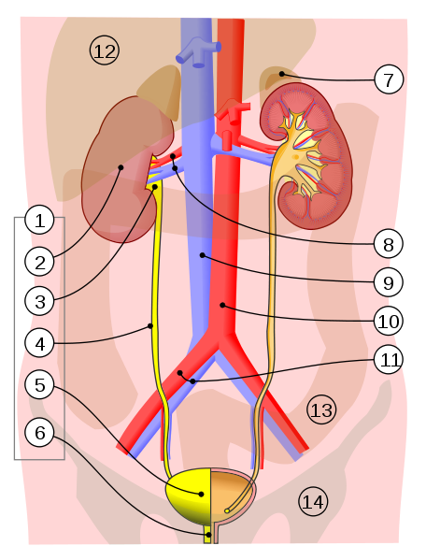
SISTEMA EXCRETOR
Rins, purificadores do sangue
1 - Sistema urinário 2 - rim 3 - pelve renal 4 - ureter 5 - bexiga urinária (em corte) 6 - uretra (em corte)
7 - glândula adrenal 8 - artéria e veia renal 9 - veia cava inferior 10 - aorta abdominal 11 - artéria ilíaca comum e a veia 12 - fígado 13 - intestino grosso 14 - pélvis
Imagem: Jordi March i Nogué / Creative Commons Licença 3.0 Unported

Slide 35
SISTEMA EXCRETOR
Formação da urina
A urina se forma no interior dos néfrons (tubos curvos e microscópicos).
Internamente, cada rim contém 1 milhão de néfrons.
Cada néfron apresenta duas partes principais: a cápsula glomerular e os túbulos renais.

Slide 36
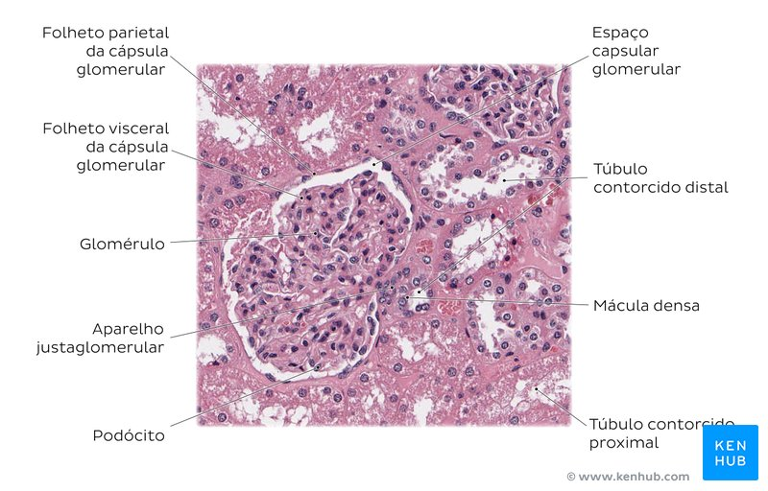
SISTEMA EXCRETOR
CIÊNCIAS NATURAIS, 8º Ano do Ensino Fundamental
Caracterização dos órgãos que constituem o sistema urinário, suas funções e as principais excretas.
Rins, purificadores do sangue
Os túbulos renais são identificados como:
túbulo contorcido proximal;
alça néfrica;
túbulo contorcido distal.
No interior da cápsula glomerular penetra uma arteríola (ramificação da artéria renal) que se ramifica, formando um emaranhado de capilares chamado glomérulo renal.

Slide 37
SISTEMA EXCRETOR
Rins, purificadores do sangue
A cápsula glomerular continua no túbulo contorcido proximal, que se prolonga numa alça em forma de U, chamada alça néfrica.
Dessa alça segue um outro túbulo contorcido, o distal.

Slide 38
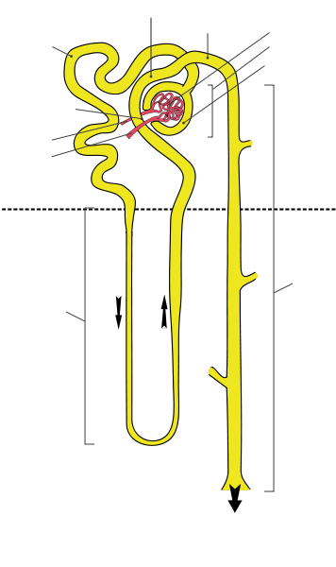
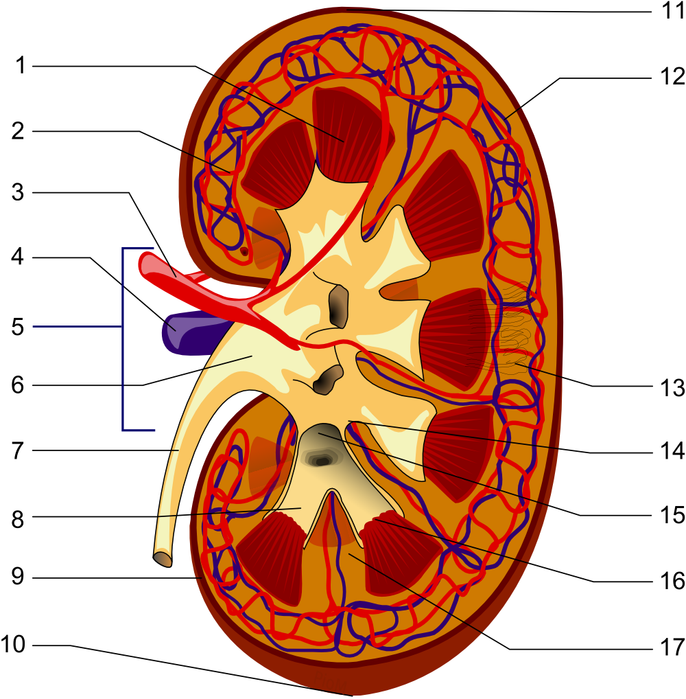
SISTEMA EXCRETOR
Estrutura dos néfrons
Glomérulos
Cápsula glomerular
Glomérulos do néfron
Arteríola aferente
Túbulo contorcido distal
Túbulo contorcido proximal
Imagem A: Piotr Michał Jaworski / Creative Commons 3.0 Não Adaptada
Alça
néfrica
3 – artéria renal / 4 – veia renal / 7 - ureter
Imagem B: Yosi I / Creative Commons Free Documentation License

Slide 39
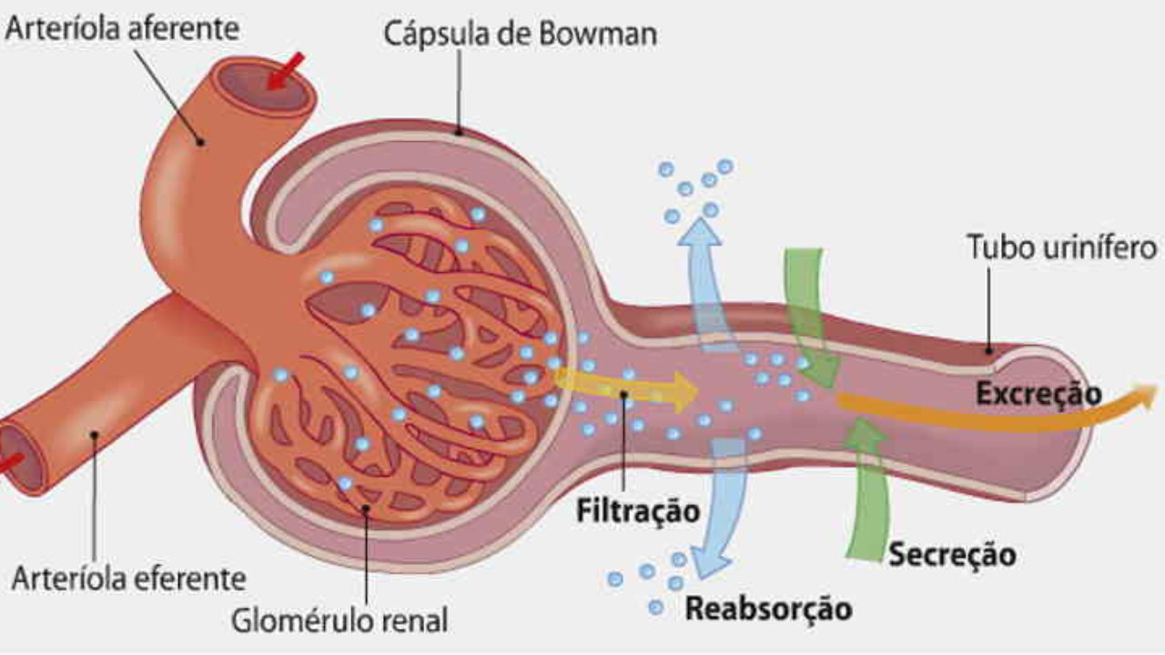
SISTEMA EXCRETOR
Filtração glomerular:
A urina se forma nos néfrons basicamente em duas etapas: a filtração glomerular e a reabsorção renal.
Ocorre na cápsula glomerular, que consiste no extravasamento de parte do plasma sanguíneo do glomérulo renal para a cápsula glomerular.
Esse líquido extravasado é chamado filtrado.

Slide 40
SISTEMA EXCRETOR
CIÊNCIAS NATURAIS, 8º Ano do Ensino Fundamental
Caracterização dos órgãos que constituem o sistema urinário, suas funções e as principais excretas.
Rins, purificadores do sangue
substâncias úteis
ao organismo:
água, glicose, vitaminas, aminoácidos e sais minerais.
Filtrado
contém
ureia e ácido úrico.
substâncias tóxicas
ao organismo :
*Da cápsula glomerular, o filtrado passa para os túbulos renais.

Slide 41
SISTEMA EXCRETOR
Reabsorção renal
É o processo que ocorre nos túbulos renais onde há retorno ao sangue das substâncias úteis ao organismo presentes no filtrado.
As substâncias úteis são retiradas do filtrado pelas células dos túbulos renais.
Depois passam para os vasos capilares sanguíneos que envolvem os túbulos renais.

Slide 42
SISTEMA EXCRETOR
CIÊNCIAS NATURAIS, 8º Ano do Ensino Fundamental
Caracterização dos órgãos que constituem o sistema urinário, suas funções e as principais excretas.
Reabsorção renal
As substâncias tóxicas ou residuais, como a ureia, o ácido úrico, o excesso de sais minerais e um pouco de água permanecem nos túbulos renais, formando a urina;
A principal excreta humana é a ureia (forma-se principalmente no fígado, sendo filtrada pelos rins e eliminada na urina ou pelo suor).

Slide 43
SISTEMA EXCRETOR
CIÊNCIAS NATURAIS, 8º Ano do Ensino Fundamental
Caracterização dos órgãos que constituem o sistema urinário, suas funções e as principais excretas.
Curiosidade...
A urina é formada por aproximadamente 95% de água

Slide 44
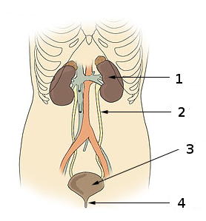
SISTEMA EXCRETOR
CIÊNCIAS NATURAIS, 8º Ano do Ensino Fundamental
Caracterização dos órgãos que constituem o sistema urinário, suas funções e as principais excretas.
Resumindo até aqui...
1
A urina é formada nos rins.
2
A urina sai dos rins, passando para os ureteres.
3
A urina é armazenada temporariamente na bexiga urinária.
4
Por último, a urina é expelida para o meio externo através da uretra.

Slide 45
SISTEMA EXCRETOR
CIÊNCIAS NATURAIS, 8º Ano do Ensino Fundamental
Caracterização dos órgãos que constituem o sistema urinário, suas funções e as principais excretas.
Cálculos renais são grãos ou pedras que se formam por causa da cristalização de certos sais minerais concentrados em nosso organismo. Alojam-se nos rins, nos ureteres ou na bexiga urinária, e causam dores agudas. É preciso beber muita água.
Quando a pedra for grande e não puder ser eliminada pela uretra, é preciso fazer uma cirurgia ou um tratamento adequado para quebrá-la.
Vocês já ouviram falar em “pedras nos rins”?

Slide 46
SISTEMA EXCRETOR
CIÊNCIAS NATURAIS, 8º Ano do Ensino Fundamental
Caracterização dos órgãos que constituem o sistema urinário, suas funções e as principais excretas.
Rins, purificadores do sangue
Em algumas pessoas, o trabalho de “purificação” do sangue realizado pelos rins é deficiente e, por isso, elas precisam se submeter periodicamente à hemodiálise. Assim o sangue vai sendo retirado e “purificado” num aparelho que atua como um “rim artificial”. Depois que o aparelho retira os resíduos do sangue, ele é devolvido “limpo” para o indivíduo.
Sobre a hemodiálise..

Slide 47
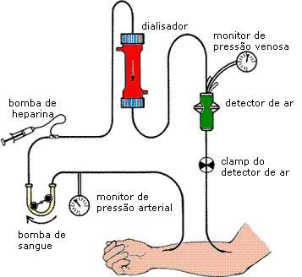
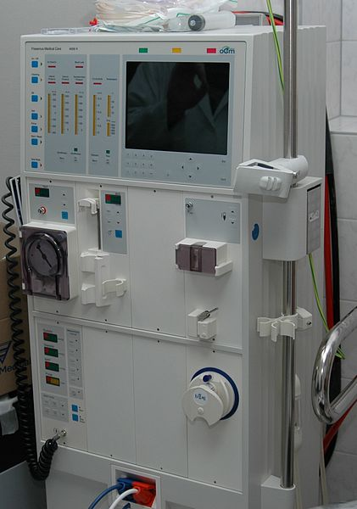
SISTEMA EXCRETOR
Esquema representativo do circuito de hemodiálise. O sangue é retirado do paciente por um acesso venoso e impulsionado por uma bomba até o filtro, sendo então devolvido ao paciente.
Máquina de hemodiálise

Slide 48
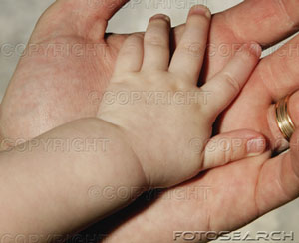
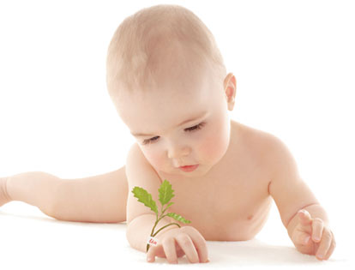
A Pele
SISTEMA EXCRETOR
Além de recobrir todo o nosso corpo também tem a função excretora.
Formação:
Derme;
Epiderme;

Slide 49
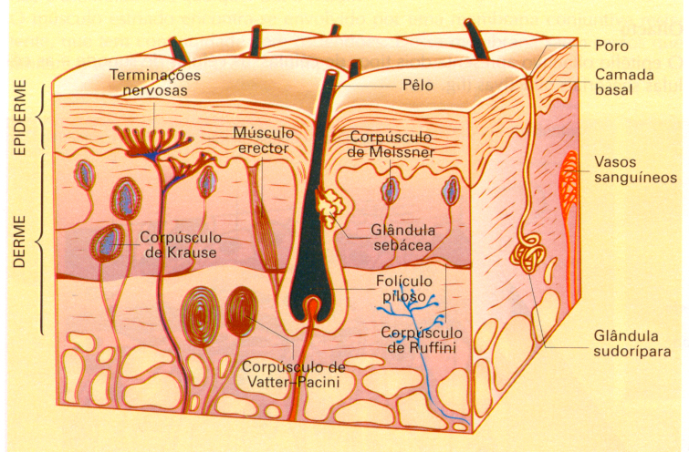
SISTEMA EXCRETOR
Pele

Slide 50
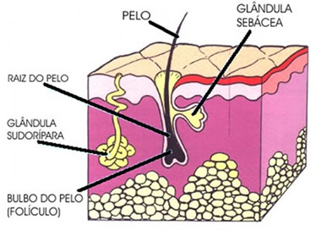
Formação do suor
SISTEMA EXCRETOR
● Produzido por glândulas sudoríparas.
Processo de Formação:
● As glândulas sudoríparas estão envolvidas por vasos capilares que depositam nestas parte da água com produtos residuais, formando-se o suor;
● O suor é armazenado e sai para o exterior pelos poros da pele;

Slide 51
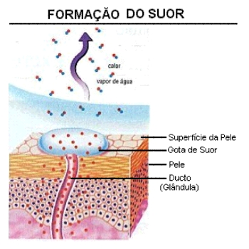
SISTEMA EXCRETOR
A saída do suor beneficia o organismo por tirar dele substâncias tóxicas e também por ajudar a regular a temperatura do corpo.

Slide 52
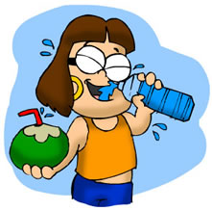
Cuidados a ter com o Sistema Urinário:
SISTEMA EXCRETOR
Beber água em quantidade suficiente para repor a que se elimina;
Evitar beber bebidas alcoólicas;
Não comer demasiada carne;
Tomar medidas que evitem as infecções urinárias.

Slide 53
Cuidados a ter com a Pele:
SISTEMA EXCRETOR
Tomar banho e vestir roupa lavada com frequência, se possível diariamente;
Evitar a secura excessiva da pele;
Desinfectar bem os golpes e feridas;
Proteger a pele da acção prolongada dos raios solares.

Slide 54
Referências
Douglas Wilkin, Jean Brainard. Human Biology. November 7, 2015. www.ck12.org.
Guyton e Hall. Tratado de Fisiologia Médica. 12. Ed. Elsevier, 2011.
Berne e Levy. Fisiologia. 7. Ed. Elsevier, 2018.
BARROS, Carlos; PAULINO, Wilson Roberto. Ciências: O corpo humano. 4ª ed. São Paulo: Ática, 2009.
Contato/dúvidas: elidamarnunes@usp.br

